Slide 1
Informationen
für die Eltern der Schulanfänger 2021/22
an der Grundschule Im Wiesengrund
www.gs-im-wiesengrund.de gs-im-wiesengrund@t-online.de

Slide 2
Inhalte
Schulwegeplan
Materialbeschaffung
Vorstellung Ganztag
Ablauf der Einschulung
Ablauf der ersten Schulwochen
Schulalltag
Vorschulkiste
Rückfragen
www.gs-im-wiesengrund.de gs-im-wiesengrund@t-online.de

Slide 3
Schulwegeplan
Ihr Kind soll täglich sicher zur Schule kommen.
In Zusammenarbeit mit der Polizei und Fachdiensten der Stadt Iserlohn wurde dafür ein Schulwegeplan erstellt.
Der Schulwegeplan enthält:
Hinweise auf besondere Gefahrenpunkte
Hilfestellungen für verkehrsgerechtes Verhalten
www.gs-im-wiesengrund.de gs-im-wiesengrund@t-online.de

Slide 4
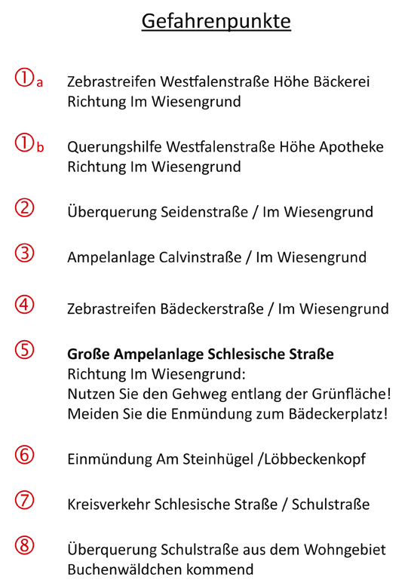
Schulwegeplan
www.gs-im-wiesengrund.de gs-im-wiesengrund@t-online.de

Slide 5
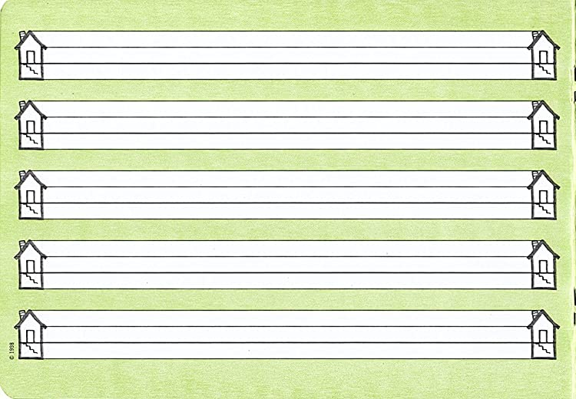
Materialbeschaffung
Die Materialliste erreicht Sie über die Post in den Sommerferien.
www.gs-im-wiesengrund.de gs-im-wiesengrund@t-online.de

Slide 6
Materialbeschaffung
Schulbuchbestellung: Buchzettel zum eigenen, selbstständigen Kauf in den Sommerferien
www.gs-im-wiesengrund.de gs-im-wiesengrund@t-online.de

Slide 7
Vorstellung Ganztag
Leitung: Denise Lotka
Kurzvorstellung:
Konzeption
Essen
Zeiten und individuelles Abholen
www.gs-im-wiesengrund.de gs-im-wiesengrund@t-online.de

Slide 8
Ablauf der Einschulung
Mittwoch, den 18. August 2021 um 17 Uhr: Möglichkeit eines ökumenischen Einschulungsgottesdienstes für alle Schulanfänger mit ihren Eltern
(pandemiebedingt ist wahrscheinlich auch genau nur dieser Personenkreis > 1 Schulanfänger + 2 Elternteile zugelassen)
Ort: Erlöserkirche
www.gs-im-wiesengrund.de gs-im-wiesengrund@t-online.de

Slide 9
Ablauf der Einschulung
Einschulungstag: Donnerstag, der 19. August 2021
Einschulung (nähere Infos z.B. Uhrzeit dazu per Post)
Ablauf:
Begrüßung in der Aula
Für die Schulanfänger: 1. Unterrichtsstunde im Klassenraum (mit Presse) Wer nicht fotografiert werden darf, ist bereits auf den Anmeldebögen abgefragt worden, wenn sich etwas geändert haben sollte, bitte im Sekretariat vor den Sommerferien telefonisch ändern.
parallel dazu: weitere Elterninfos in der Aula
Die Schulanfänger werden anschließend von den Klassenlehrkräften auf den Schulhof begleitet.
„Fotobox“
www.gs-im-wiesengrund.de gs-im-wiesengrund@t-online.de

Slide 10
Ablauf der ersten Schulwochen
Freitag ___ (20.08.2021)
Gruppe I 7.57 – 11.00 Uhr (Schulanfänger)
Gruppe II 7.57 – 11.45 Uhr (Schulexperten)
Montag bis Freitag (23.08.2021 - 27.08.2021)
Gruppe I 7.57 – 11.00 Uhr (Schulanfänger)
Gruppe II 7.57 – 11.45 Uhr (Schulexperten)
Montag bis Freitag (30.08.2021 - 03.09.2021)
Gruppe I 7.57 – 11.00 Uhr (Schulanfänger)
Gruppe II 7.57 – 11.45 Uhr (Schulexperten)
Anschließend gilt ab dem 06.09.2021 der reguläre Stundenplan.
www.gs-im-wiesengrund.de gs-im-wiesengrund@t-online.de

Slide 11
Schulalltag
4-5 Unterrichtsstunden pro Tag
Lernzeit beginnt um 7:57 Uhr
Schulschluss um 11:45 Uhr oder 12:45 Uhr
Schwimmen ab Klasse 1
Lernzeit statt Hausaufgaben – Das tägliche Üben zu Hause bleibt!
www.gs-im-wiesengrund.de gs-im-wiesengrund@t-online.de

Slide 12
Vorschulkiste
Freiwilliges Lern-Angebot für Ihre Kinder auf der Online-Plattform „PADLET“
Lieder, Bewegungsangebote, Übungsblätter, Spielvorschläge
https://padlet.com/timschwarzpaul/3y2kcxsy56u1gbfp

Slide 13
Rückfragen???

Slide 14
VIELEN DANK für Ihre Aufmerksamkeit!

